Slide 1

Архивный отдел администрации муниципального образования Щербиновский район
Электронная фотодокументальная выставка
«Люди долга и отваги»
к 105-летию образования органов внутренних дел
Российской Федерации
ст. Старощербиновская
2025

Slide 2
«Люди долга и отваги»
ПРЕДИСЛОВИЕ
История полиции начинается с 1715 года. Именно тогда Петр I создал службу охраны общественного порядка в России и дал ей такое название (от греческого "полицеа" - государство, город).
В 1917 году (28 октября) 10 ноября, сразу после Октябрьской революции, постановлением Народного комиссариата внутренних дел РСФСР была создана народная милиция. С 1962 года эта дата отмечается как профессиональный праздник.
До 1946 года милиция находилась в ведении местных Советов, затем в структуре Наркомата внутренних дел. С 1946 года — в Министерстве внутренних дел.
В процессе реформирования МВД России 1 марта 2011 года вступил в силу федеральный закон «О полиции» от 7 февраля 2011 года, повлёкший переименование милиции в полицию.
2

Slide 3
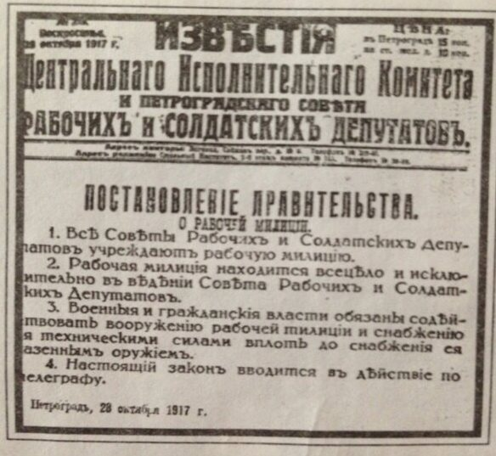
«Люди долга и отваги»
3
Фото из открытых источников

Slide 4
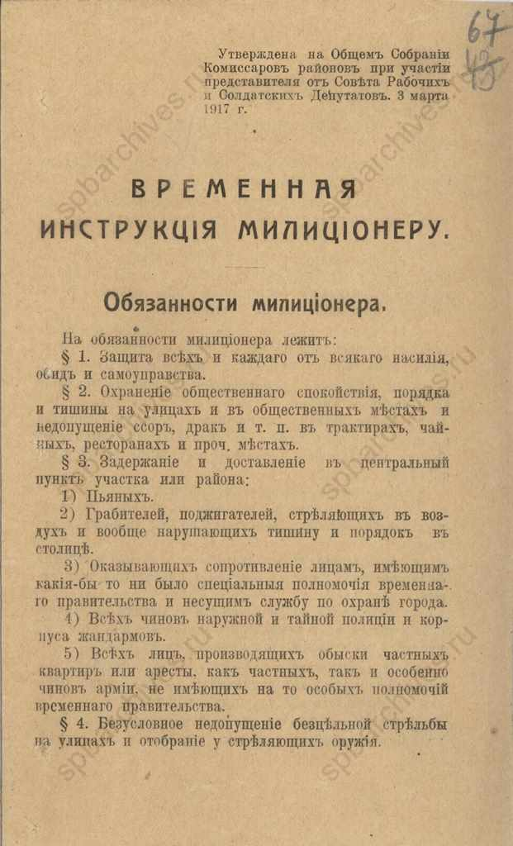
«Люди долга и отваги»
4
Фото из открытых источников

Slide 5
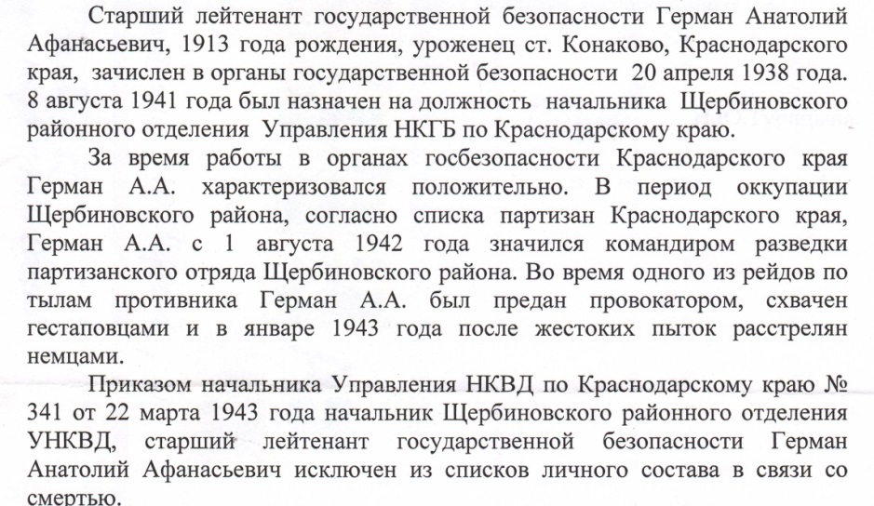
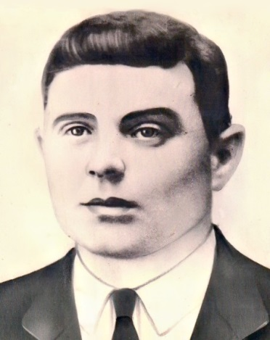
«Люди долга и отваги»
В годы Великой Отечественной войны 1941-1945 гг. функции милиции были значительно расширены и усложнены. На милицейские подразделения возлагались задачи по борьбе с дезертирством, мародерством, хищениями, оперативная работа по обнаружению и задержанию вражеских шпионов и провокаторов, обеспечение эвакуации населения, грузов, советских предприятий и учреждений. На базе станиц Старощербиновской и Новощербиновской были сформированы отряд ополчения и истребительный батальон, в который входил личный состав Щербиновского районного НКГБ района.
Сотрудники Щербиновского НКГБ с августа 1942 года воевали с немецко-фашистскими захватчиками в составе Щербиновского партизанского отряда. Их имена навсегда в нашей памяти
Герман А.А. (1913-1943) Информация Управления ФСБ РФ
по Краснодарскому краю от 13.05.2013
Ф. Р-107, оп.4, д. 17, документы собственной собирательной деятельности Щербиновского районного отделения РОИА
5

Slide 6
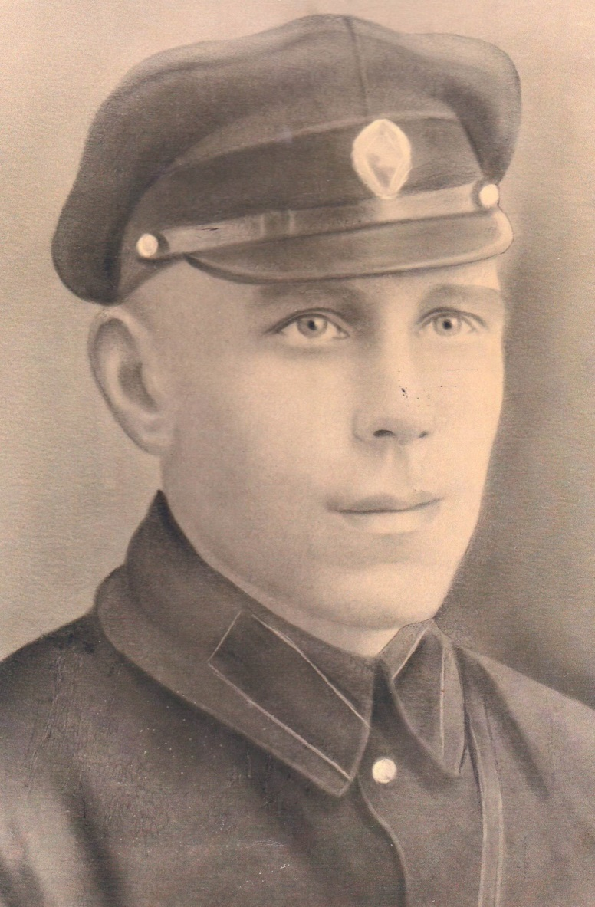
«Люди долга и отваги»
Сидоренко Яков Федорович
Родился в 1895 году на Украине, в г. Полтава.
Заместитель начальника Щербиновского РО НКВД по милиции Краснодарского края. Младший лейтенант милиции. Командир взвода партизанского отряда Щербиновского района.
Повешен немцами 7 января 1943 года
Ф. Р-107, оп.4, д.17
6

Slide 7
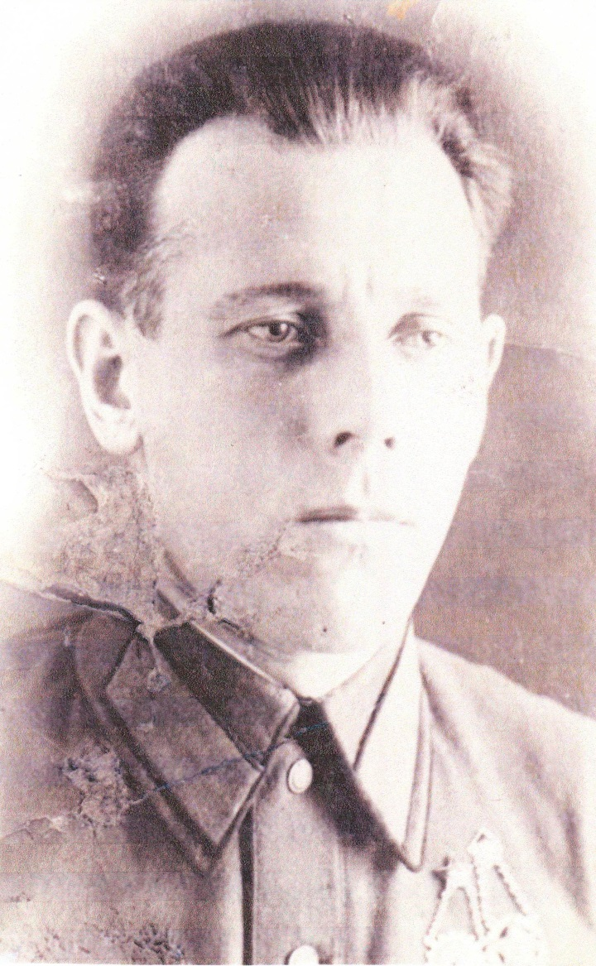
«Люди долга и отваги»
Нетребко Андрей Васильевич
Родился в 1911 году. Оперуполномоченный Щербинов-ского РО НКВД Краснодарского края. Боец партизанского отряда Щербиновского района.
Повешен немцами
7 января 1943 года
Ф. Р-107, оп.4, д.17
7

Slide 8
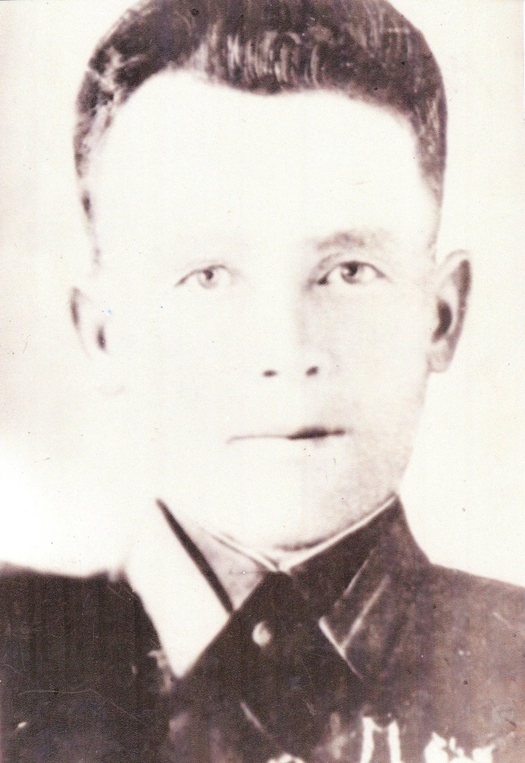
«Люди долга и отваги»
Шмаков Петр Кирьянович
Родился в 1911 году.
Участковый уполномоченный Щербиновского РО НКВД Краснодарского края.
Боец партизанского отряда Щербиновского района. Погиб в разведке 2 октября 1942 года
Ф. Р-107, оп.4, д.17
8

Slide 9
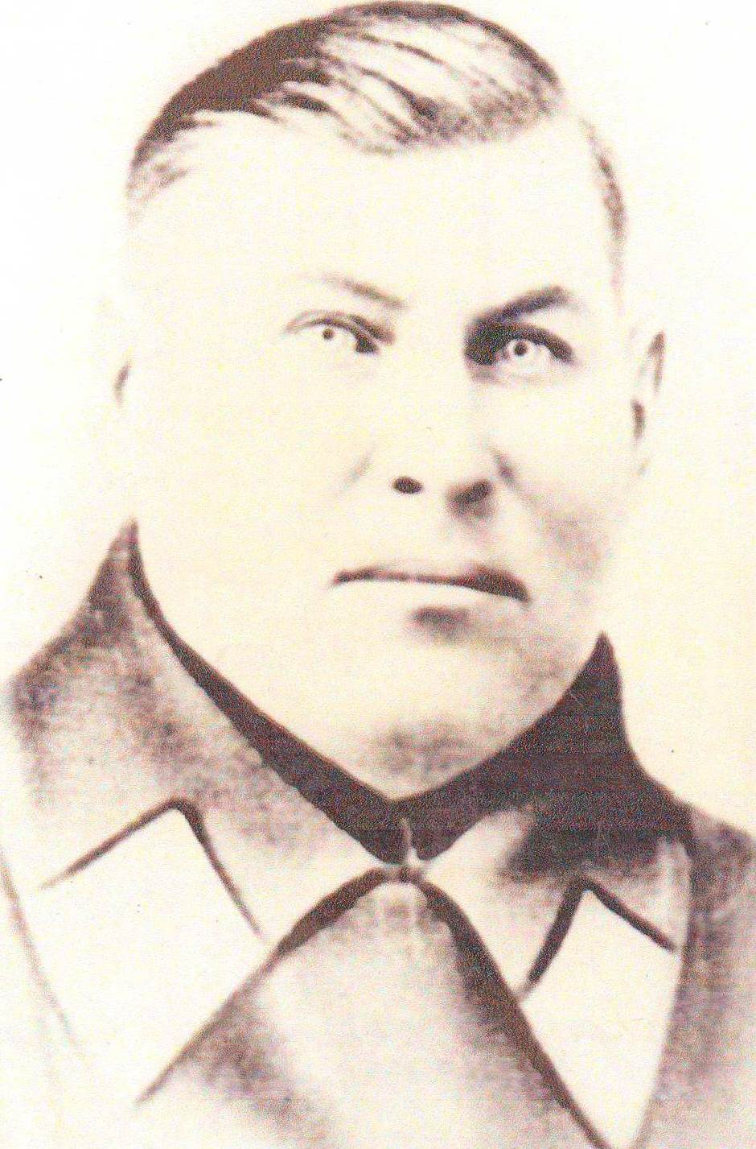
«Люди долга и отваги»
Болдарев Тихон Трофимович
Родился в 1892 году. Милиционер Щербиновского РО НКВД Краснодарского края.
Боец партизанского отряда Щербиновского района.
Повешен немцами в январе
1943 года
Ф. Р-107, оп.4, д.17
9

Slide 10
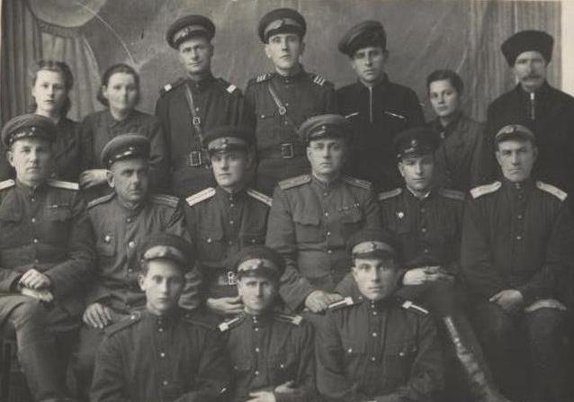
«Люди долга и отваги»
Коллектив Щербиновского районного отдела НКВД.
1945 год
Документы собственной собирательной деятельности
Щербиновского районного
отделения РОИА
10

Slide 11
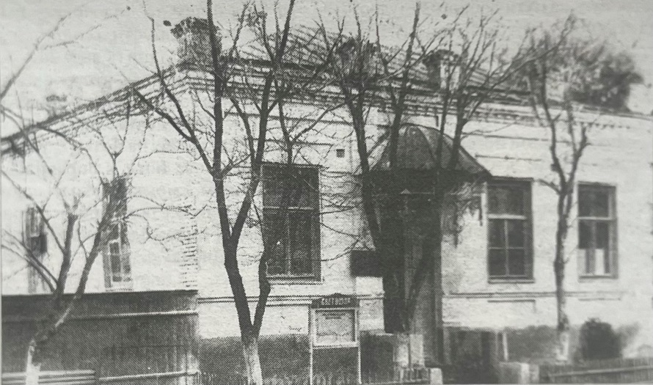
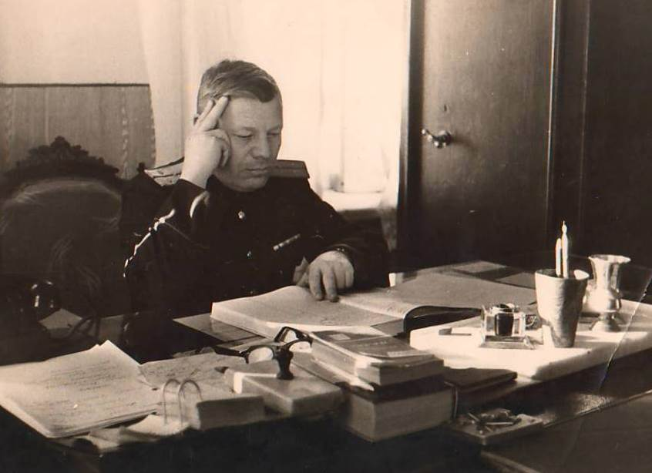
«Люди долга и отваги»
Из статьи И. Батуринец «Более полувека – на страже порядка»,
опубликованной в районной газете 29.01.2022:
«Говоря об истории ОМВД нашего района, нужно отметить некоторые сложности нахождения архивных материалов, ведомственных фондов, их сохранности. Связано это с тем, что неоднократно происходило слияние либо переподчинение района административного характера. Тем не менее, есть первые сведения о том, что в феврале 1963 года при объединении Щербиновского района с Ейским было образовано Щербиновское поселковое отделение милиции Ейского горисполкома. Согласно Приказу УООП Краснодарского промышленного крайисполкома № 010 от 11 февраля 1963 года в штате поселкового отделения милиции значились 15 человек. Возглавил его Анатолий Васильевич Парфенов…»
Здание ОВД в 1960-е годы.
Ст. Старощербиновская, ул. Советов, 25
Начальник Щербиновского отделения милиции А.В. Парфенов. 1962 год
Документы собственной собирательной деятельности Щербиновского районного отделения РОИА
11

Slide 12
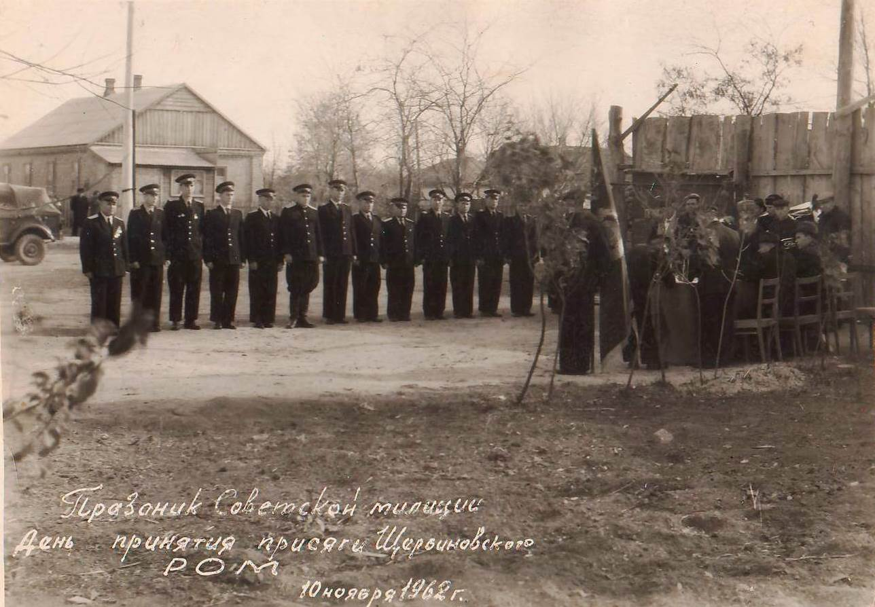
«Люди долга и отваги»
Документы собственной собирательной деятельности Щербиновского районного отделения РОИА
12

Slide 13
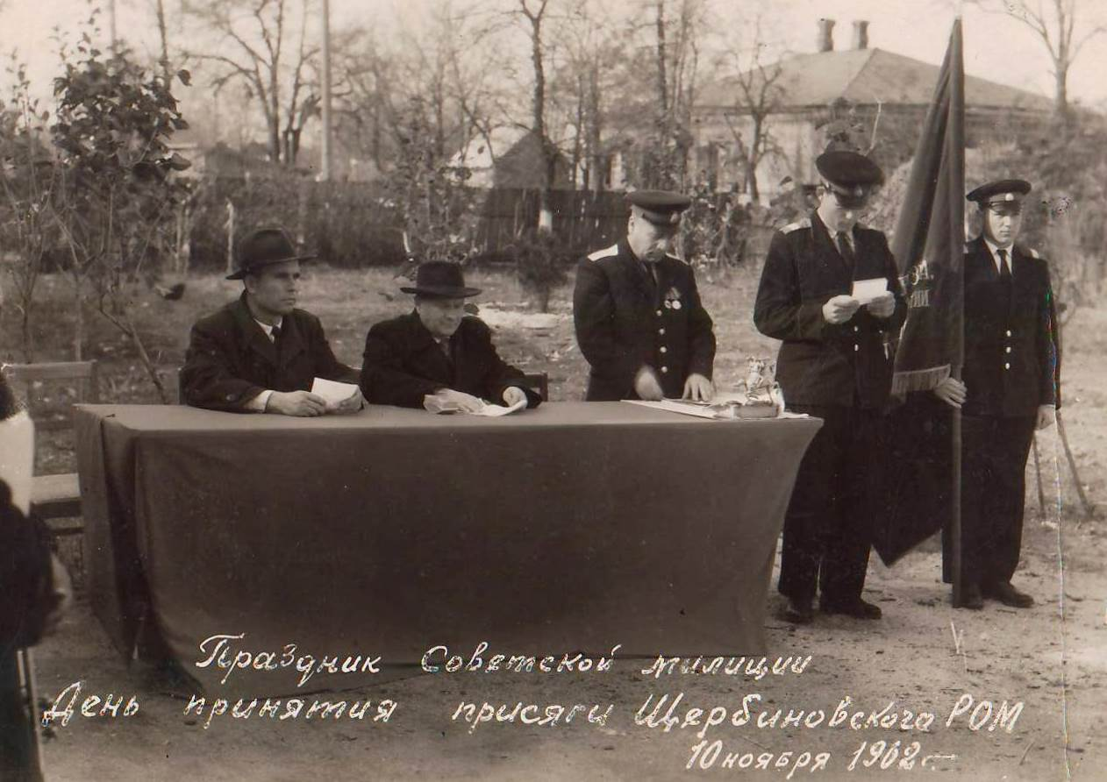
«Люди долга и отваги»
Документы собственной собирательной деятельности Щербиновского районного отделения РОИА
13

Slide 14
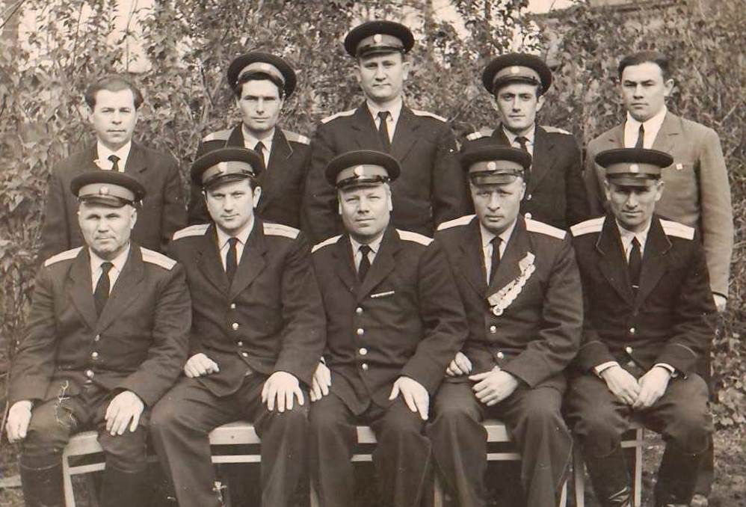
«Люди долга и отваги»
Коллектив Щербиновского отделения милиции 9 мая 1965 года.
В нижнем ряду в центре начальник А.В. Парфенов
Документы собственной собирательной деятельности Щербиновского районного отделения РОИА
14

Slide 15
«Люди долга и отваги»
ЗАКЛЮЧЕНИЕ
Сложно переоценить то значение, которое в нашей жизни играет полиция.
Сотрудники органов внутренних дел работают в сложных условиях, принимают верные решения в экстремальных ситуациях, рискуют собой, чтобы защитить других. Они первые, к кому мы обращаемся за помощью и защитой, когда случается беда.
Служба в полиции требует мужества, смелости, ответственности и готовности в любой момент прийти на помощь людям.
Во все времена на защиту правопорядка вставали смелые и решительные люди.
15

Slide 16
«Селу Николаевка 205 лет»
Использованы документы архивного фонда № Р-107 «Коллекция документов по истории Щербиновского района Краснодарского края», документы собственной собирательной деятельности Щербиновского районного отделения Российского общества историков-архивистов .
АВТОРЫ:
Гарнышева Мария Сергеевна – начальник архивного отдела,
Гончаренко Лариса Владимировна – ведущий специалист архивного отдела
16

